Slide 1

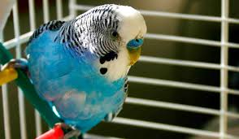
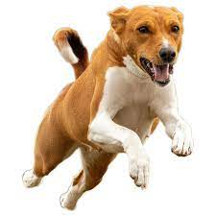
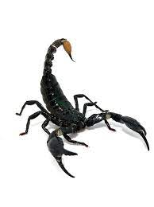
СОДЕРЖАНИЕ
ДОМАШНИХ ЖИВОТНЫХ
Административную ответственность влечет несоблюдение требований к содержанию животных (статья 8.52 КоАП РФ).
К примеру, на владельца собаки, допустившего нападение животного на человека, может быть наложен административный штраф в размере от 10 до 30 тысяч рублей (ч.3 статьи 8.52 КоАП РФ).
За жестокое обращение с животными, если эти действия не содержат признаков уголовно наказуемого деяния предусмотрен штраф для граждан от 5 до 15 тыс. рублей (ч.2 статьи 8.52 КоАП РФ)
Законом Республики Бурятия от 05.05.2011 № 2003-IV «Об административных правонарушениях» (статьи 47.1, 47.2, 52) предусмотрена административная ответственность за:
нарушение дополнительных требований к содержанию и выгулу домашних животных (штраф для граждан от 3 до 5 тыс. рублей)
нарушение порядка регистрации домашних животных (штраф от 3 до 5 тыс. рублей)
допущение нападения домашнего животного
на другое домашнее животное (штраф
от 500 до 2 тыс. рублей)
Прокуратура Республики Бурятия разъясняет
Содержать животных в жилом помещении можно при условии соблюдения требований к их содержанию, а также прав и законных интересов лиц, проживающих в многоквартирном доме.
ОБЯЗАННОСТИ ВЛАДЕЛЬЦЕВ ДОМАШНИХ ЖИВОТНЫХ:
содержать, осуществлять надзор и надлежащий уход
осуществлять кормление и поение домашних животных не реже одного раза в день
регистрировать собак по достижении 3-месячного возраста
не нарушать права и интересы других граждан
ЗАПРЕЩЕНО содержание в домашних условиях некоторых видов животных. К ним относятся отдельные виды пресмыкающихся (ядовитые змеи, крокодилы), земноводных, паукообразных, млекопитающих (волки, медведи, тигры, львы, рыси и др.)

Slide 2
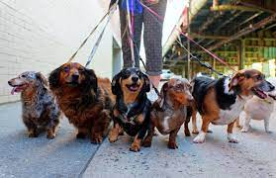

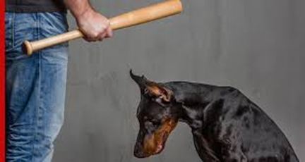
ПРЕДЕЛЬНОЕ количество домашних животных определяется исходя из возможности владельца обеспечивать животным условия, соответствующие ветеринарным нормам и правилам, а также
с учетом соблюдения санитарно-эпидемиологических правил и нормативов.
ОСНОВНЫЕ ПРАВИЛА СОДЕРЖАНИЯ ЖИВОТНЫХ:
гуманное обращение с животными
соблюдение санитарно-гигиенических, ветеринарно-санитарных правил и норм
соблюдение тишины в ночное время
обеспечение безопасности
окружающих людей и животных
исключение возможности свободного,
неконтролируемого передвижения
животного в общественных местах
ВЫГУЛ животных должен осуществляться в местах, разрешенных решением органа местного самоуправления для выгула животных.
Выводить домашних животных в общие дворы и на улицу допускается только на коротком поводке и в наморднике.
Не допускать самовыгул домашних животных
Запрещается посещать с домашними животными помещения, занимаемые магазинами, организациями общественного питания, медицинскими и образовательными организациями, организациями культуры, а также иными организациями
За нарушение правил содержания животных и обращения с ними предусмотрена административная, уголовная и гражданско-правовая ответственность.
Вред, причиненный животным здоровью или имуществу других лиц, должен быть возмещен владельцем животного. Кроме того, с владельца в пользу пострадавшего может быть взыскана компенсация морального вреда.
Владельцы животных могут быть привлечены к уголовной ответственности, в случае причинения их питомцами тяжкого вреда здоровью другим людям (ч.1 статьи 118 УК РФ).
Уголовная ответственность преду-
смотрена за жестокое обращение
с животным, повлекшее его
гибель или увечье (статья 245 УК РФ).

